Slide 1

Comparing Profitability of Day Trading Using ORB Strategies on Index Futures Markets in Taiwan, Hong-kong, and USA
2017년 4월 04일 수요일
정다운

Slide 2
논문발표
제목
Comparing Profitability of Day Trading Using ORB Strategies on Index Futures Markets in Taiwan, Hong-kong, and USA
년도
2014
요약
선물 시장 지수 데이터를 사용해 ORB전략의 변형을 연구
5개 시장의 데이터를 기반으로 ORB전략의 매개 변수 선정 (E-mini S&P 500, E-mini DJIA, E-mini NASDAQ, HSI, TAIEX)
매개변수 PMMV(per minute mean of volume), PMVR(per minute variance of return) 이용

Slide 3
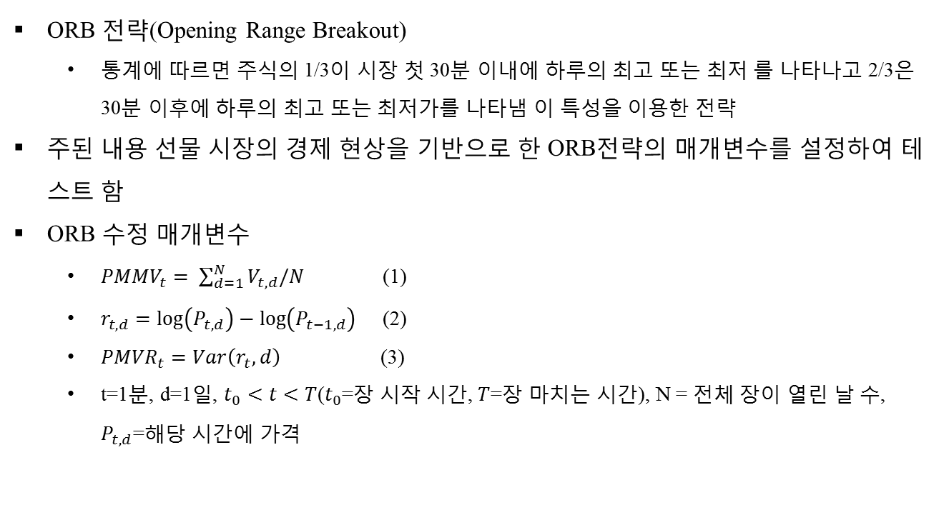
ORB 전략
ORB 전략(Opening Range Breakout)
통계에 따르면 주식의 1/3이 시장 첫 30분 이내에 하루의 최고 또는 최저 를 나타나고 2/3은 30분 이후에 하루의 최고 또는 최저가를 나타냄 이 특성을 이용한 전략
주된 내용 선물 시장의 경제 현상을 기반으로 한 ORB전략의 매개변수를 설정하여 테스트 함
ORB 수정 매개변수
${PMMV}_{t}= \sum_{d=1}^{N}{V_{t,d}/N}$ (1)
$r_{t,d}=\log\left(P_{t,d}\right)−\log\left(P_{t−1,d}\right)$ (2)
${PMVR}_{t}=Var\left(r_{t},d\right)$ (3)
t=1분, d=1일, $t_{0}<t<T$($t_{0}$=장 시작 시간, $T$=장 마치는 시간), N = 전체 장이 열린 날 수, $P_{t,d}$=해당 시간에 가격

Slide 4
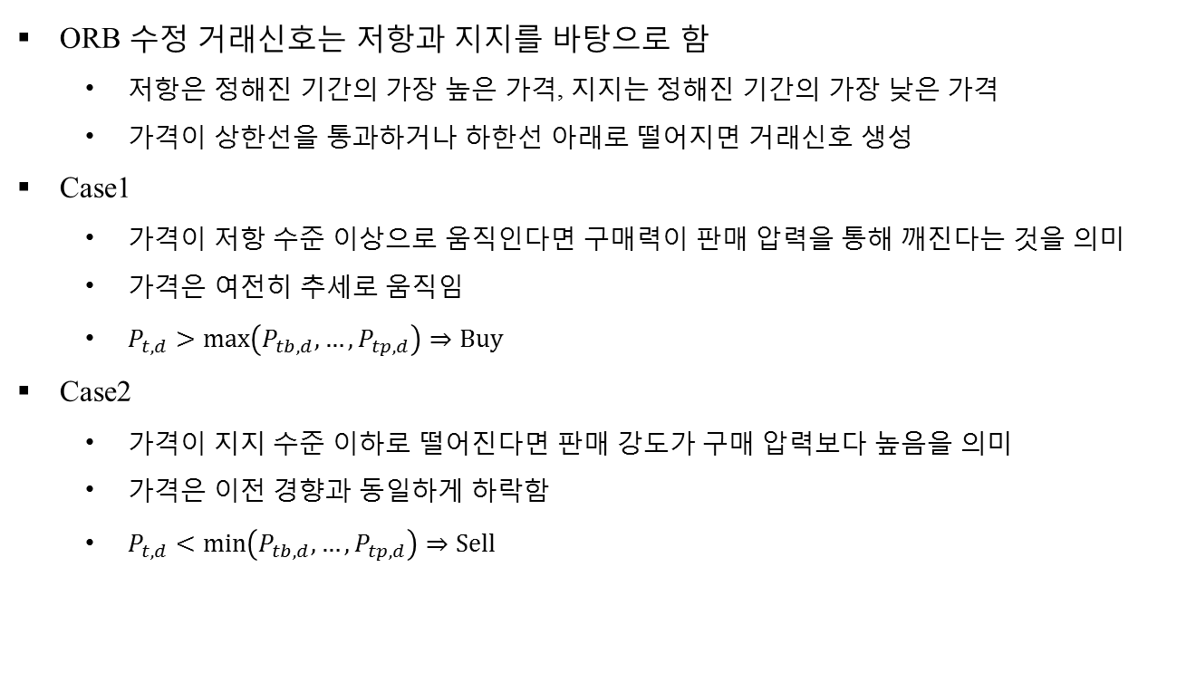
수정ORB 전략
ORB 수정 거래신호는 저항과 지지를 바탕으로 함
저항은 정해진 기간의 가장 높은 가격, 지지는 정해진 기간의 가장 낮은 가격
가격이 상한선을 통과하거나 하한선 아래로 떨어지면 거래신호 생성
Case1
가격이 저항 수준 이상으로 움직인다면 구매력이 판매 압력을 통해 깨진다는 것을 의미
가격은 여전히 추세로 움직임
$P_{t,d}>\max\left(P_{tb,d},…,P_{tp,d}\right)⇒Buy$
Case2
가격이 지지 수준 이하로 떨어진다면 판매 강도가 구매 압력보다 높음을 의미
가격은 이전 경향과 동일하게 하락함
$P_{t,d}<\min\left(P_{tb,d},…,P_{tp,d}\right)⇒Sell$

Slide 5
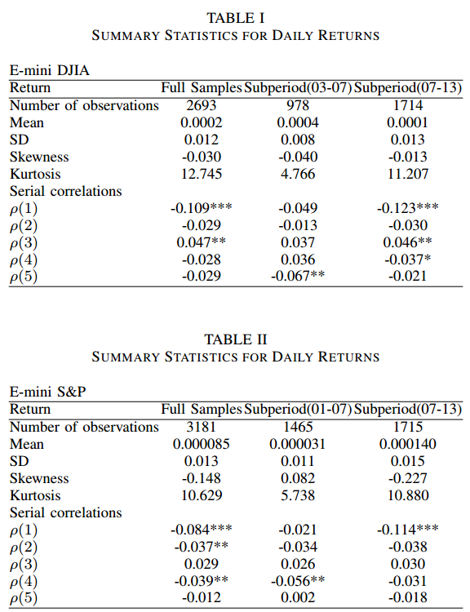
수정ORB 전략 테스트

Slide 6
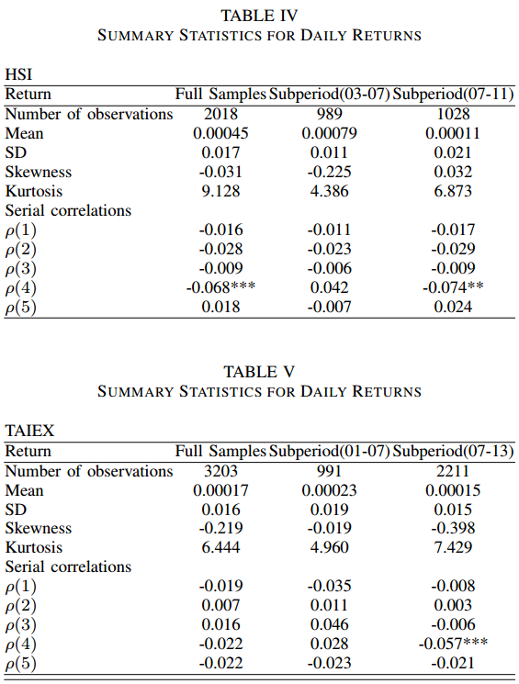
수정ORB 전략 테스트

Slide 7
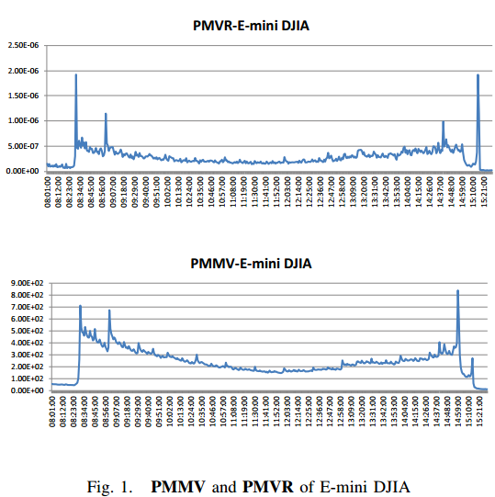
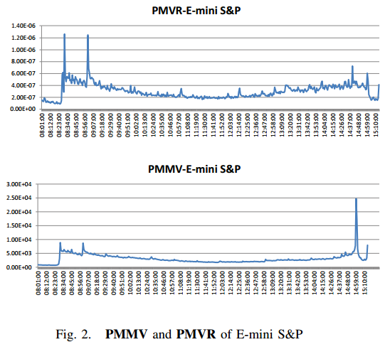
수정ORB 전략 테스트

Slide 8
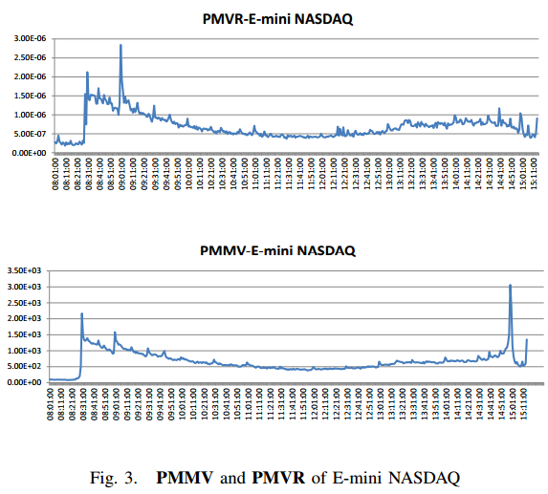
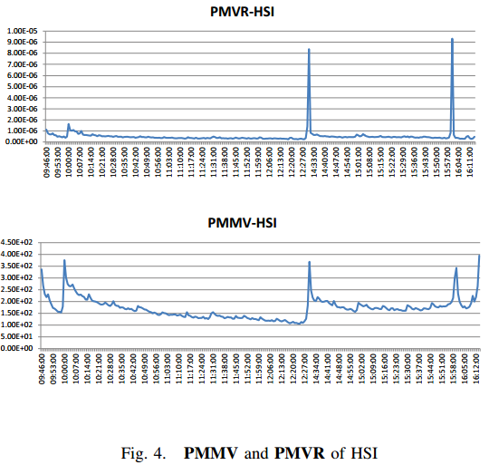
수정ORB 전략 테스트

Slide 9
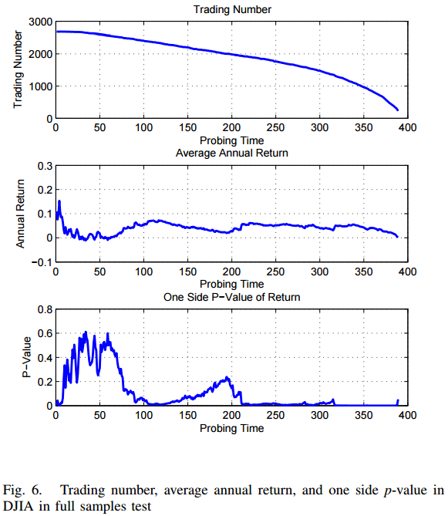
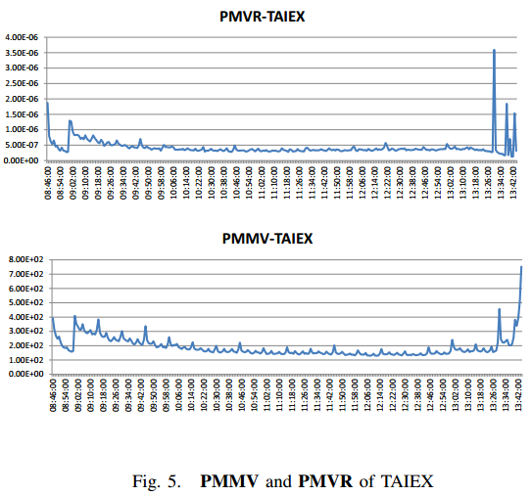
수정ORB 전략 테스트

Slide 10
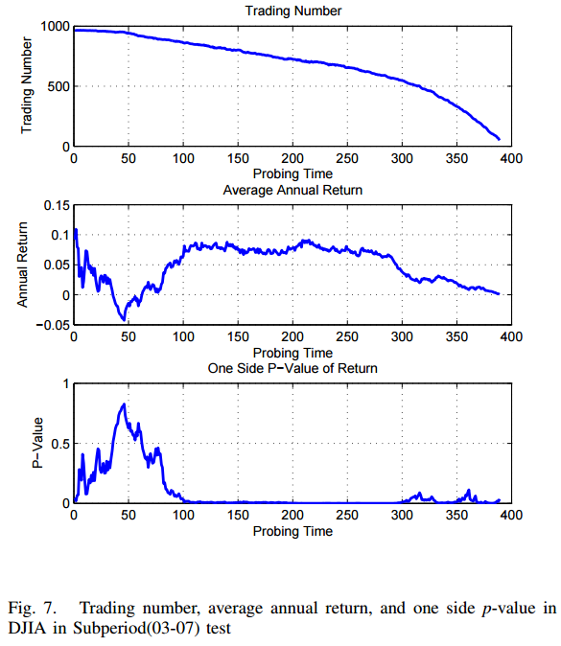
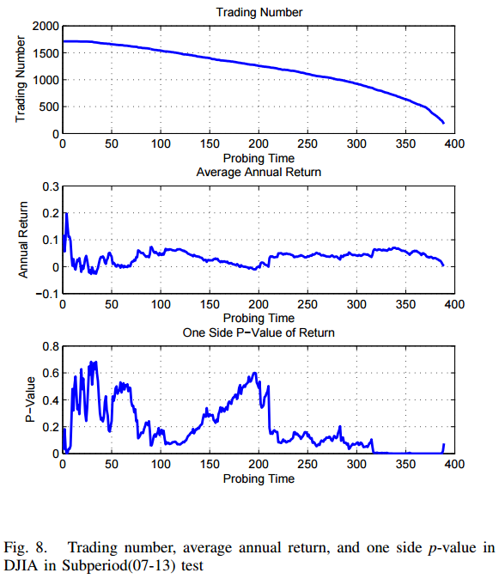
수정ORB 전략 테스트

Slide 11
감사합니다

